Slide 1
Mocha分享

Slide 2
1.安装mocha
2.执行
3.断言
4. describe、it介绍
5. hock
6.异步
7.用浏览器运行

Slide 3
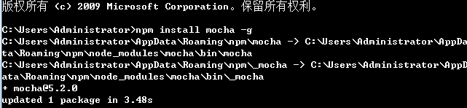
安装mocha
npm install mocha -g

Slide 4
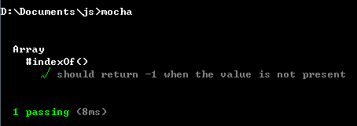
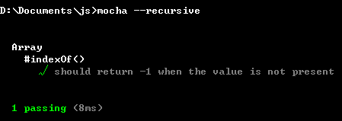
执行
新建一个工作文件夹，进入文件夹下，执行mocha命令即可执行。
mocha --recursive（递归运行js文件下的所有
子目录）

Slide 5
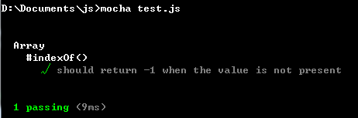
mocha test.js 路径和文件名 （单个文件执行）也可以用通配符号*.js {filename1,filename2}.js

Slide 6
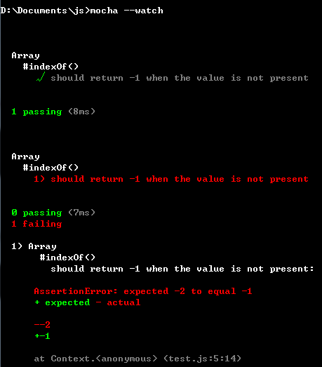
mocha --watch 监听 js文件夹下的文件有改动就会自动执行

Slide 7
mocha --grep "name" /--invert 匹配字段执行/不执行

Slide 8
断言
npm install chai --save 下载chai断言库
Mocha支持的断言包含chai、should.js、better-assert、expect.js、unexpected、chai等。

Slide 9
describe、 it介绍
一个it即一个用例，可以在describe中嵌套大量的it，形成树结构。
var assert = require(“assert”);
describe('name1',function(){
it('name2',function(){
assert.equal(1, true);
});
it...
});

Slide 10
hock
运行顺序before()、{beforeEach()、测试用例、afterEach()}（循环运行）、after()

Slide 11
describe('hooks', function() {
before(function() {
// runs before all tests in this block
});
after(function() {
// runs after all tests in this block
});
beforeEach(function() {
// runs before each test in this block
});
afterEach(function() {
// runs after each test in this block
});
// test cases
});

Slide 12
规则1：describe里的it的非异步部分按它们定义的顺序执行，它们所触发的回调的注 册顺序也遵从it的注册顺序
规则2：不被describe包裹的部分执行顺序的优先级最高
规则3：同一层次的describe执行顺序遵从它们的定义顺序
规则4：外层describe的所有it执行优先级高于嵌套的describe

Slide 13
{block1} ;
describe('1',function(){...});
{block2} ;
describe('2',func(){..}); //执行顺序block1，block2，describe1，describe2
describe('parent',func(){
it('1',func(){..});
describe('child1',func(){...});
it('2',func(){...});
describe('child2',func(){..});
});//执行顺序为it1,it2,child1,child2

Slide 14
异步
it('#async function', async () => {
let r = await hello();
assert.strictEqual(r, 15);
});

Slide 15
var assert = require(“assert”);
describe(“a test”, function(){
var foo = false;
beforeEach(function(done){
setTimeout(function(){
foo = true;
// complete the async beforeEach
done();
}, 2000);
});
it(“should pass”, function(){
assert.equal(foo, true);
});
});
如果没有加done()，用例就会不通过。

Slide 16
var assert = require(“assert”);
describe(“a test”, function(){
var foo = false;
beforeEach(function(){
setTimeout(function(){
foo = true;
}, 2000);
});
it(“should pass”, function(){
assert.equal(foo, true);
});
});

Slide 17
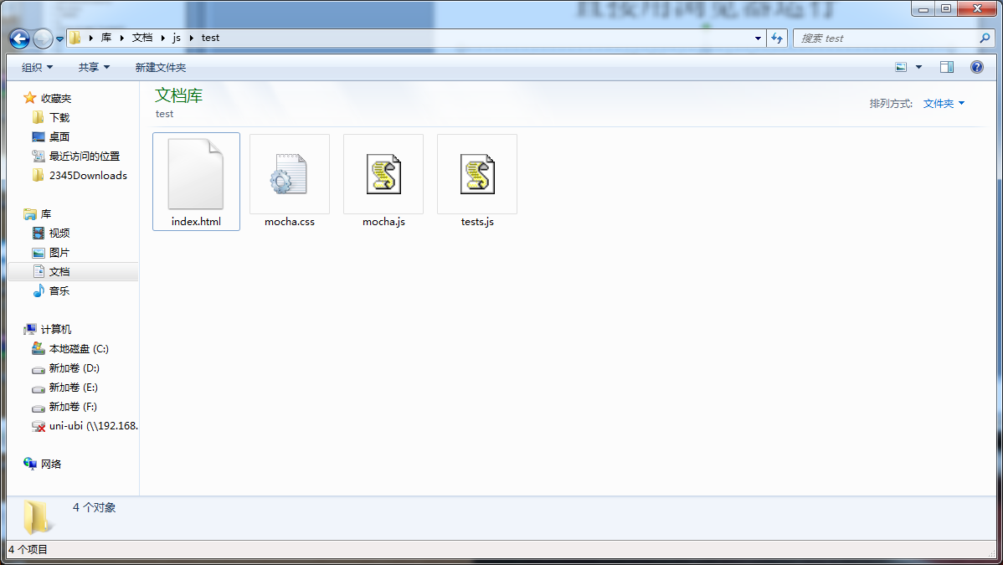
直接用浏览器运行
mocha init （路径文件夹名）

Slide 18
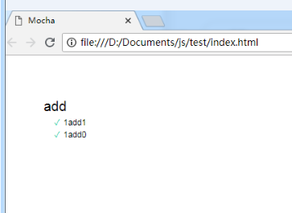
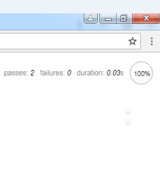
有存在不支持中文现象

Slide 19
THANKS END
金晶
2018.7.31

